Slide 1



Consideraciones
pv Spain en redes sociales
El objetivo es la mejora de presencia en redes sociales, tenemos casi 165.000 seguidores en Facebook, la cuenta más antigua pero con muy pocos contenidos y publicaciones, podemos mejorar cambiando un poco las reglas, seguir centralizados no ayuda, tampoco la falta de personal y medios. Los equipos de los Sites pueden desarrollar un trabajo mucho más cercano a los clientes, la localización es un factor muy importante, tenemos una marca común pero cada Site tiene una personalidad propia, la diferenciación que buscan nuestros clientes, la que tenemos que transmitir y no solo por medio de las redes sociales es bueno usar todos los medios de comunicación al alcance para su lanzamiento; web locales, mailings, redes, teléfono, anuncios, campañas,…todo lo que nos ayude a tener mejores CRM de nuestros clientes, el uso de los datos comerciales por cada Site para la promoción local es fundamental, ¿estamos sacando el máximo partido a los datos que tenemos?.
Va a ser muy difícil en PV implantar métodos ya que todo está muy centralizado y dirigido, cualquier petición/acción comercial requiere el estudio y visto bueno de la central, esto no es dinámico ni personalizado y en un mundo donde impera el máximo contacto para mejorar las “guest experience” va a ser muy difícil conseguirlo sin el apoyo de los equipos. La petición de coordinación de todo el proyecto por la central es fundamental, si no conseguimos su apoyo y una mayor autonomía no lograremos nada, por eso creo que esta iniciativa la debe guiar el más veterano.

Slide 2
REDES SOCIALES
Publicaciones corporativas
“El Community Manager no debe temer ser más ligero y desenfadado cuando lo crea oportuno. Dejar un comentario cómico, comentar un evento deportivo o simplemente opinar sobre cualquier tema no controvertido mejora la imagen de la marca en la red, al dotarla de un componente humano.”
El objetivo es mejorar la marca, captar clientela, llegar directamente al cliente, humanizar las relaciones comerciales personalizando las comunicaciones, fidelizar clientes, crecer en las redes, para ello tendremos que pelear cliente a cliente, si todos colaboramos en la línea correcta que nos marquen nuestros profesionales seguro que lo conseguimos.

Slide 3
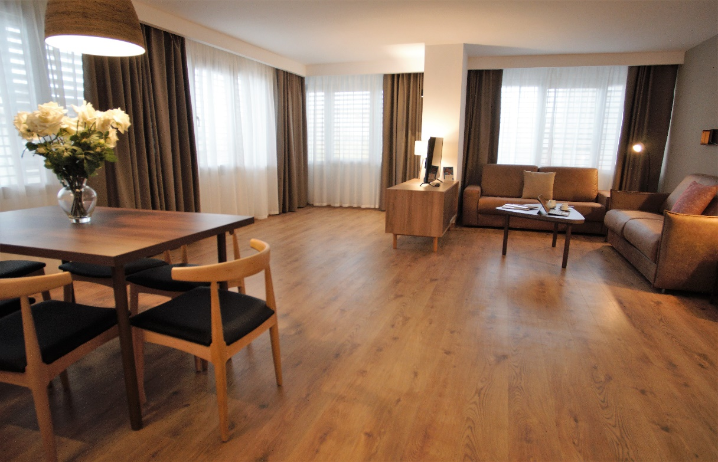
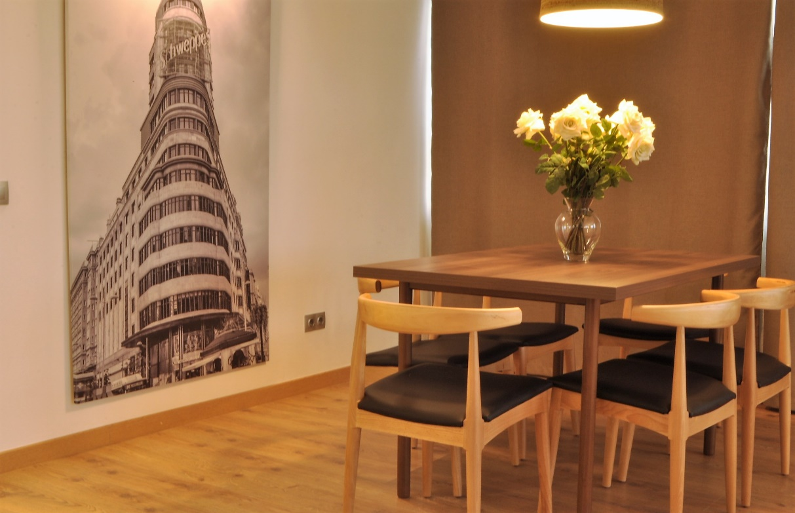
Recomendaciones para publicar
Por norma general difundir (copiar y pegar) las publicaciones de la central, considerando que para interesar a nuestros seguidores un 80% del contenido publicado debe ser de carácter no comercial.
Los contenidos no comerciales deben ser superar las expectativas de nuestros lectores reportando algo bueno que les incentive a volver y recomendar, por ejemplo sorteos de estancias o concursos.
https://blog.socialgest.net/es/2019/07/12/herramientas-generar-ganadores-concursos-sorteos-en-redes-sociales/
No tomar posturas en los temas controvertidos, especialmente en materia de política, deportiva, o religiosa. Esta norma que ya imperaba en las relaciones directas con los clientes y se debe mantener en redes sociales.

Slide 4
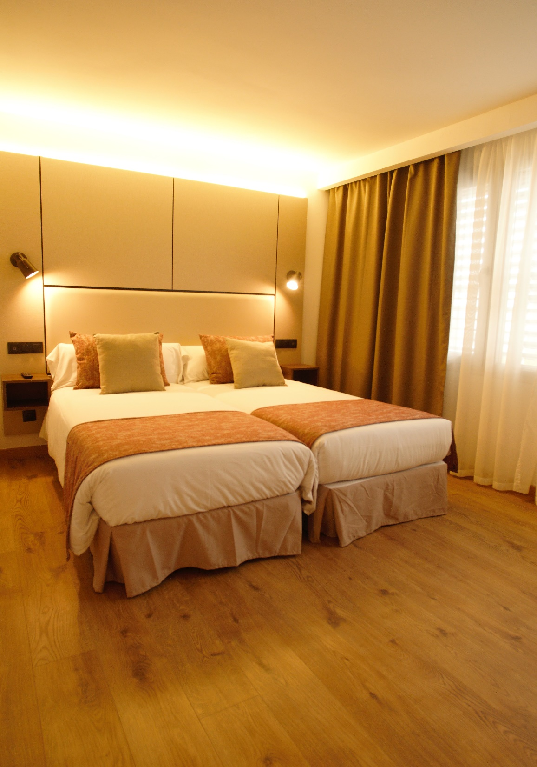
Recomendaciones para publicar
La comunicación y difusión de la información virtual debe ser tan eficaz como la presencial.
Mucha transparencia en la gestión de las redes y espacios sociales, actuar siempre de forma clara y resumida.
Colaboración: el compartir y el colaborar con otros usuarios de la red debe ser uno de nuestros principales objetivos.
Calidad: la información tanto en los servicios ofrecidos como en las respuestas que damos deben ser pertinentes, adecuados y objetivos.
Corresponsabilidad: debemos ser conocedores de las normas básicas en las redes sociales, hacer constar a quién representamos, saber qué debemos comunicar y cómo
hacerlo.

Slide 5
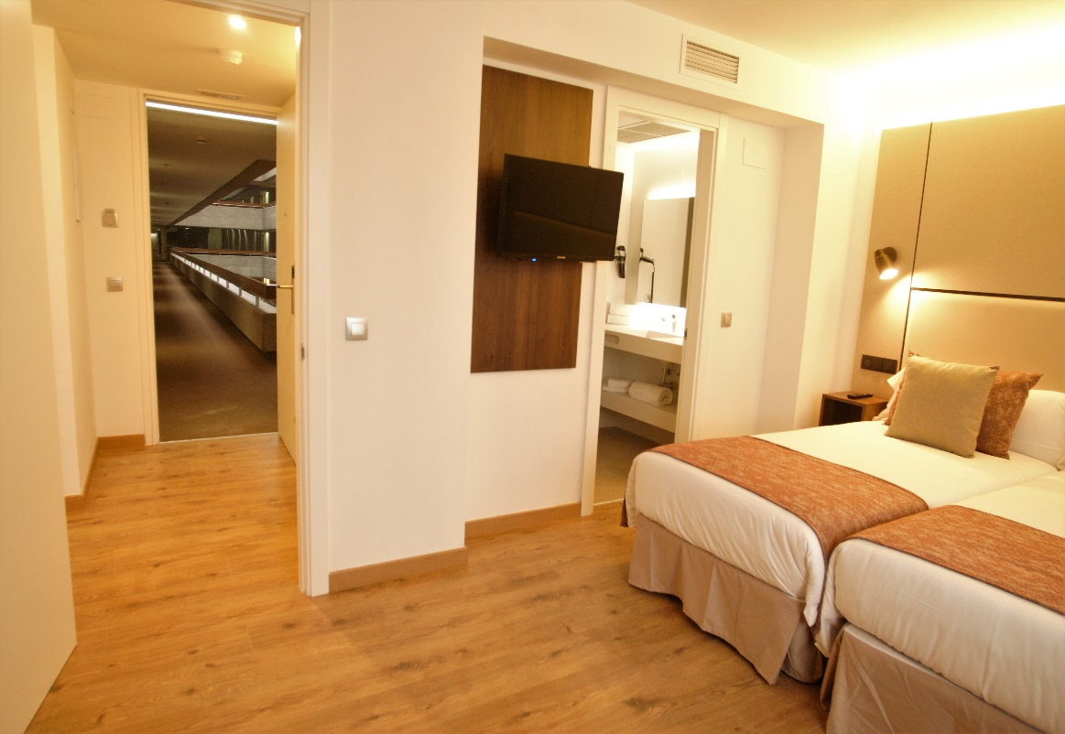
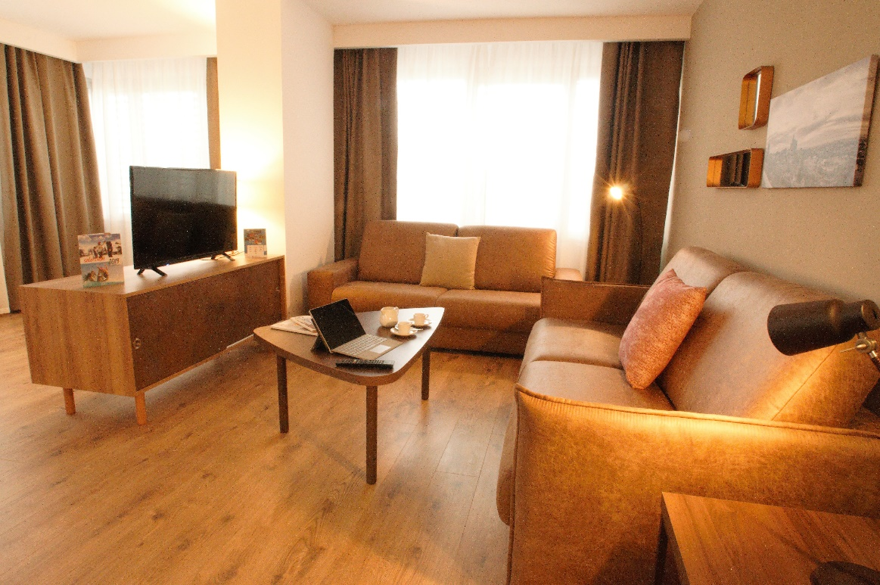
Recomendaciones para publicar
Confidencialidad, tenemos que respetar la vida privada y la LPD, tampoco podemos publicar asuntos empresariales no autorizados.
Participación: debemos ser respetuosos, dando respuesta a los comentarios de forma oportuna, respetando los diferentes puntos de vista y aportando comentarios constructivos, siempre animando a la participación.
Los “influencers” son muy importantes, su buenas referencias son una promoción segura, si hay posibilidad de conectar con ellos o con sus representantes no se debe dudar.
Es bueno conocer el número de seguidores de nuestros lectores, cambiar alojamiento por buenas referenciases es una buena opción.
Las 500 personas mas influyentes en España:
https://www.fundacionmarquesdeoliva.com/top500/

Slide 6
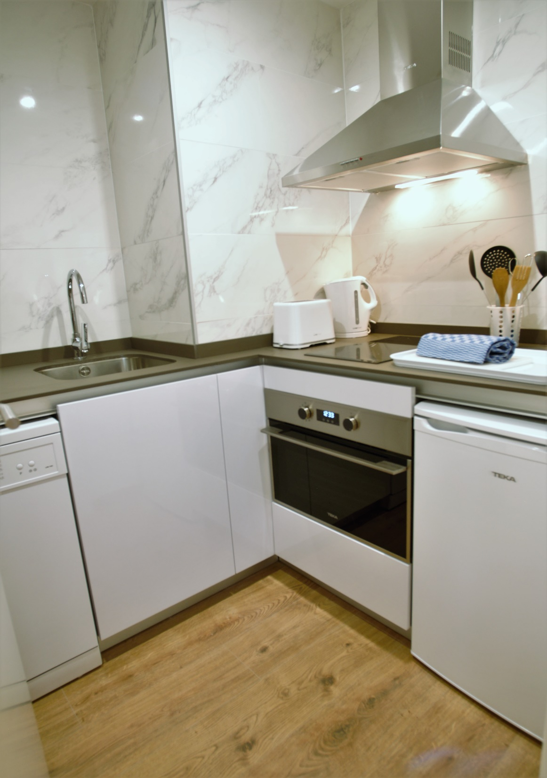
Recomendaciones para publicar
Ser activos en las redes sociales, intentar publicaciones diarias son buenas por comunicar pero siempre es mejor no publicar que poner algo cutre. Responder siempre con educación y cortesía, cercanos al problema y con profesionalidad hotelera. Si dudas consulta.
Dar a conocer mejor al personal PV mediante videos de presentación puede ayudar a forjar confianza. Las fotos y videos deben tener siempre las mismas dimensiones y marcos, el mismo tipo de letra y tamaño en todos los Sites, esto ayudará a la mejora de la imagen corporativa.
Los Sites podrían usar con Google Forms para compartir los resultados de sus encuestas con la central.
Las opiniones en nuestras webs son fundamentales y deben estar siempre actualizadas

Slide 7
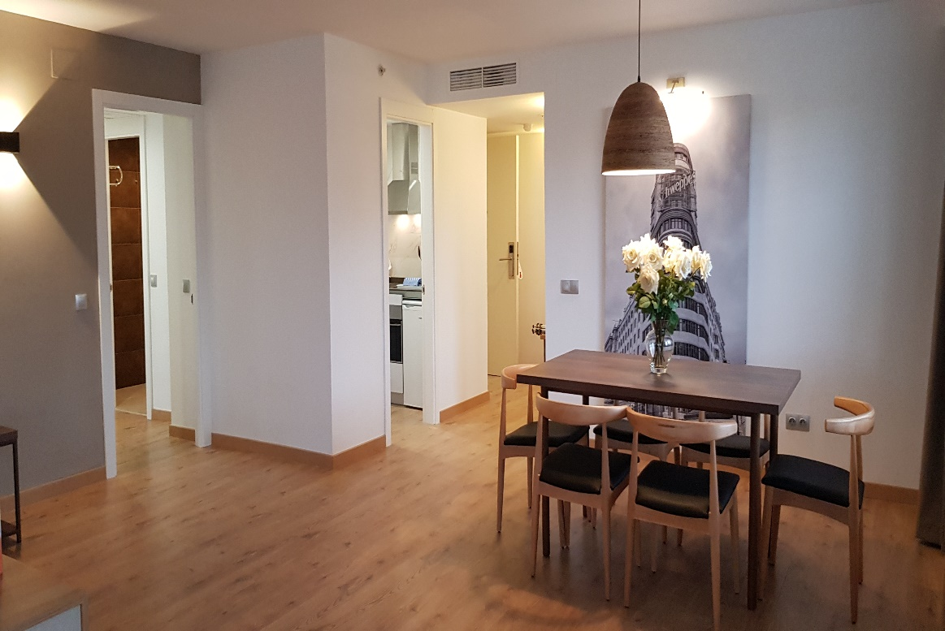
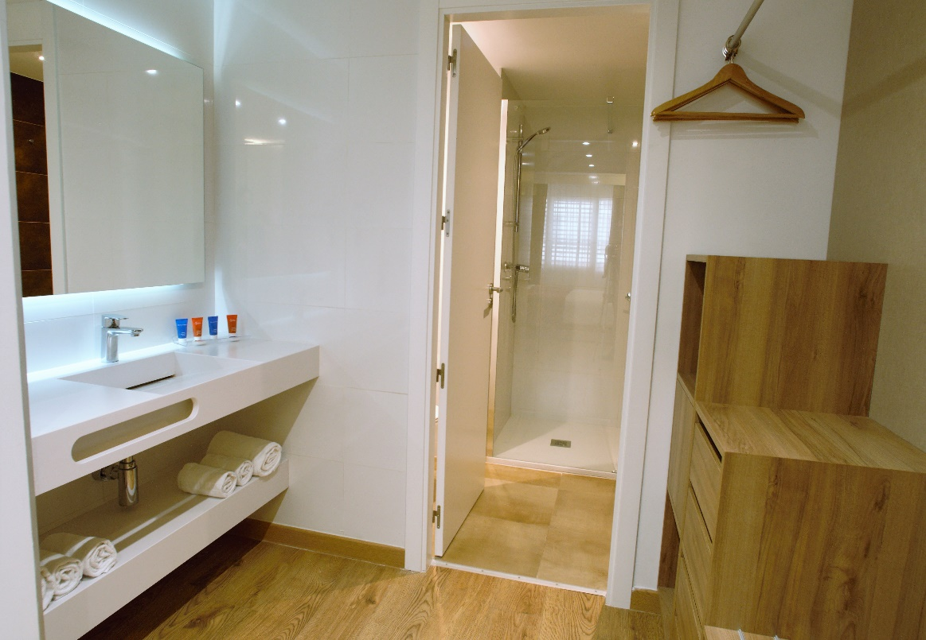
Recomendaciones para publicar
Es un buen momento para aprovechar las bases de datos e intentar contactar con los clientes/empresas que quisieron venir pero no pudieron, tenemos sus emails en Polo y ahora se leen más los comunicados. Es importante permitir el uso de estos datos y la autorizar el envío de mensajes y comunicados personalizados desde los Sites.
Siempre es bueno segmentar para poder analizar nuestros datos, se pueden establecer múltiples criterios, uno de los más importantes es en función de la naturaleza de su tráfico.
Tipos de Tráfico.
Tráfico frío: personas que no nos conocen.
Tráfico templado: personas que ya nos conocen o han tenido algún tipo de interacción con nosotros.
Tráfico caliente: personas que ya nos han comprado y que confían en nosotros.

Slide 8
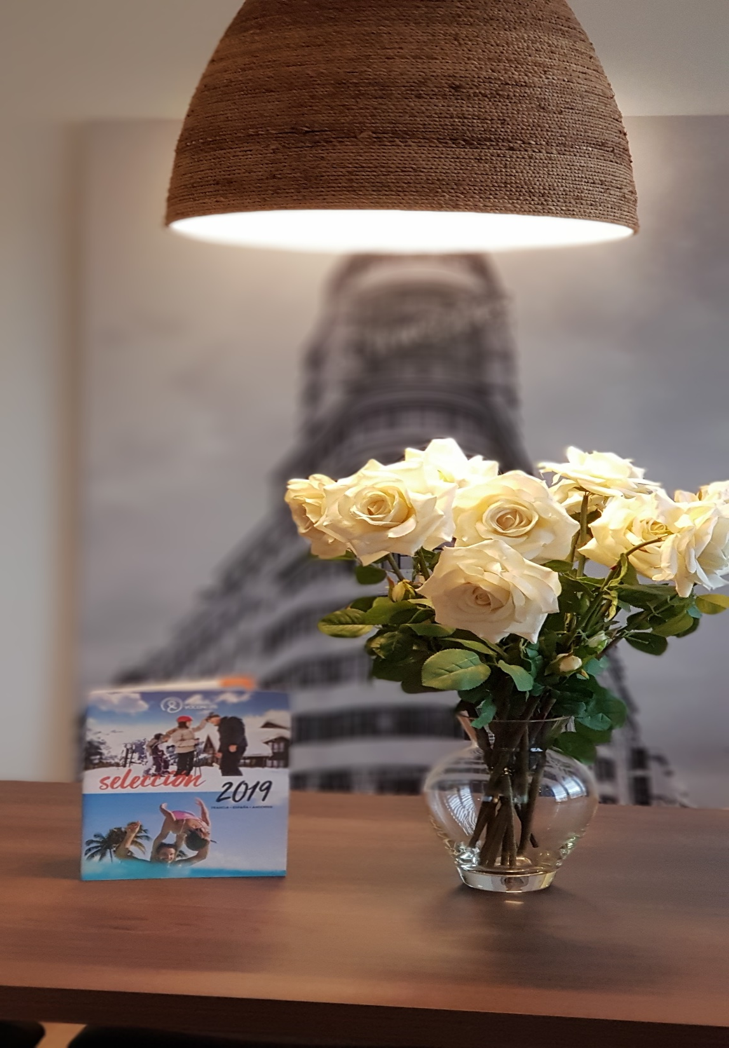
Recomendaciones para publicar
Los buenos propósitos sociales y personales son siempre temas bien recibidos, algunas ideas:
https://socialenterprise.es/ejemplos-empresas-sociales/
https://psiqueduelo.com/propositos-ano-nuevo/
Las fotos, música, y video deben provenir de fuentes sin derechos de autor, hay muchas webs que las proporcionan gratuitamente.
Sería bueno tener la presentación de nuestros Sites en imágenes 360, paseos virtuales; El uso de Google Business View es preferenciado por los buscadores de Google.
Es aconsejable el uso de una cámara profesional, con el móvil también se podría pero con peores resultados. https://www.google.com/intl/es/streetview/business/
Ejemplos:
Hotel Costa Calero Spa: https://goo.gl/maps/w16GL
Barcelona Airport Hotel: https://goo.gl/maps/n6Qk1

Slide 9
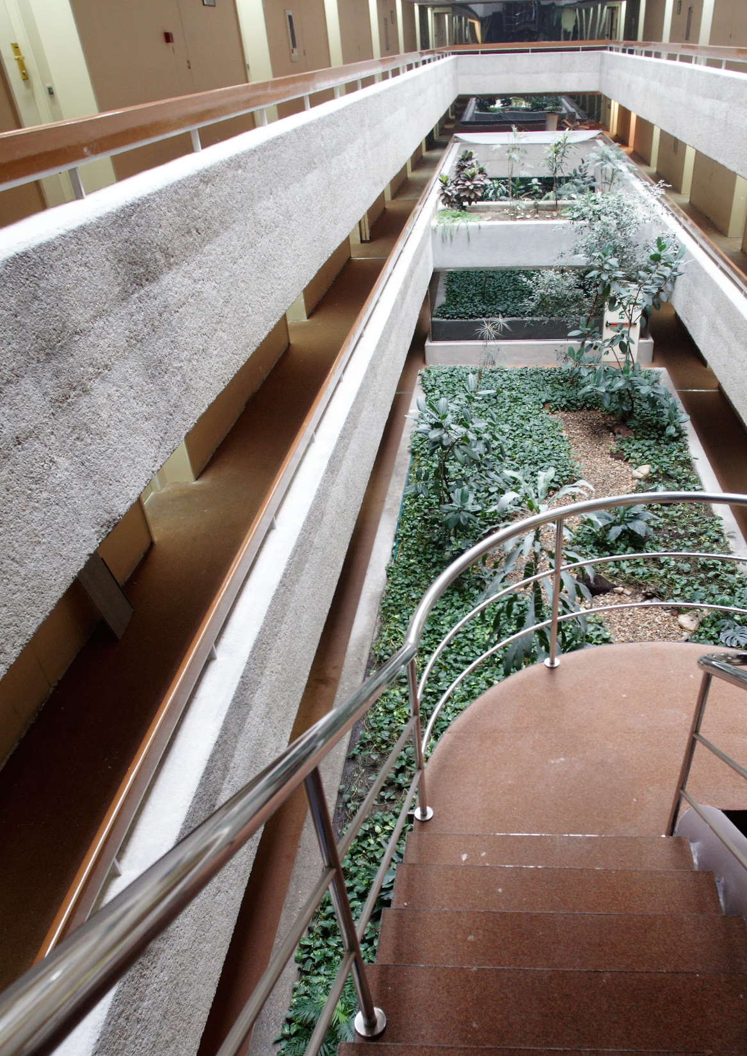
Recomendaciones para publicar
La seguridad en redes es fundamental, no debemos tener miedo a navegar pero sí ser prudentes, estar actualizado. Siempre hay enlaces y archivos sospechosos, potencialmente peligrosos. Una medida habitual en empresas es mandar un email sospechoso a todos sus empleados, al abrirlo directamente se apunta a un cursillo de “phishing” para bien de todos.
Articulo del CNI al respecto del uso de redes:
https://www.ccn-cert.cni.es/seguridad-al-dia/comunicados-ccn-cert/6711-como-utilizar-las-redes-sociales-de-forma-segura.html
No tengas muchas cuentas que no puedas atender, en PV España se utilizan cuatro cuentas; Facebook, Twitter, Linledin, y ahora Instagram, ¿Que publicamos en cada red?.
Los consejos de esta Blogger son acertados:
https://www.luciajimenezvida.es/que-publicar-en-cada-red-social/

Slide 10
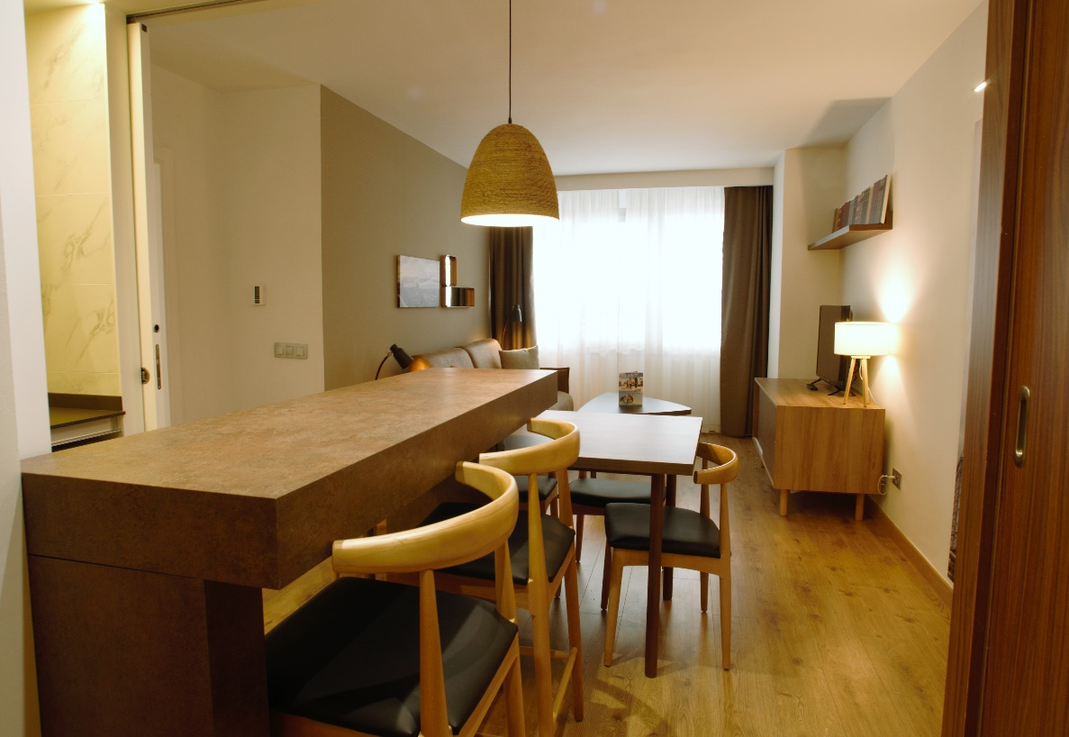
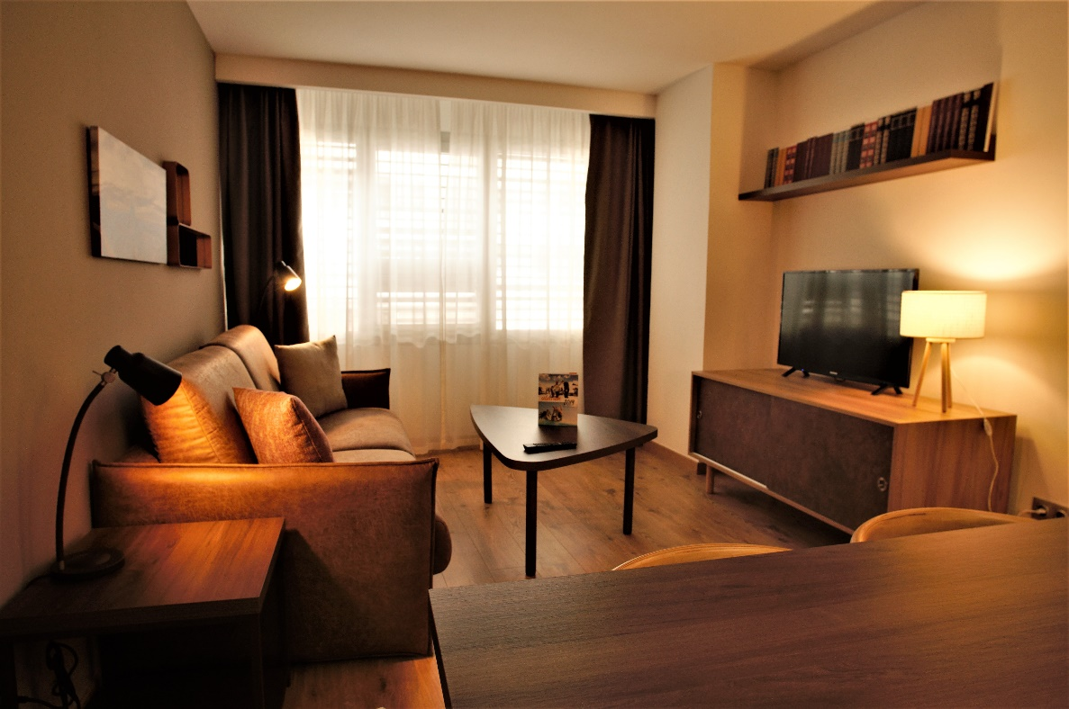
Recomendaciones para publicar
Análisis de la competencia:
¿En qué redes sociales tiene presencia nuestra competencia?
¿Qué uso le dan a cada red social?
¿Tienen los perfiles optimizados?
¿Qué tipo de contenido generan en cada red social?
¿Cuál les funciona mejor y peor?
¿En qué red social están obteniendo mejores resultados?
¿Tienen un plan de social media marketing?
¿Qué estrategias, acciones y campañas están llevando a cabo?
¿cuáles se pueden utilizar y cuáles no?
¿Qué resultados están obteniendo?
Podemos apoyarnos en esta información para la consecución de nuestros objetivos, copiar a la competencia cuando lo hace bien es un buen recurso.

Slide 11
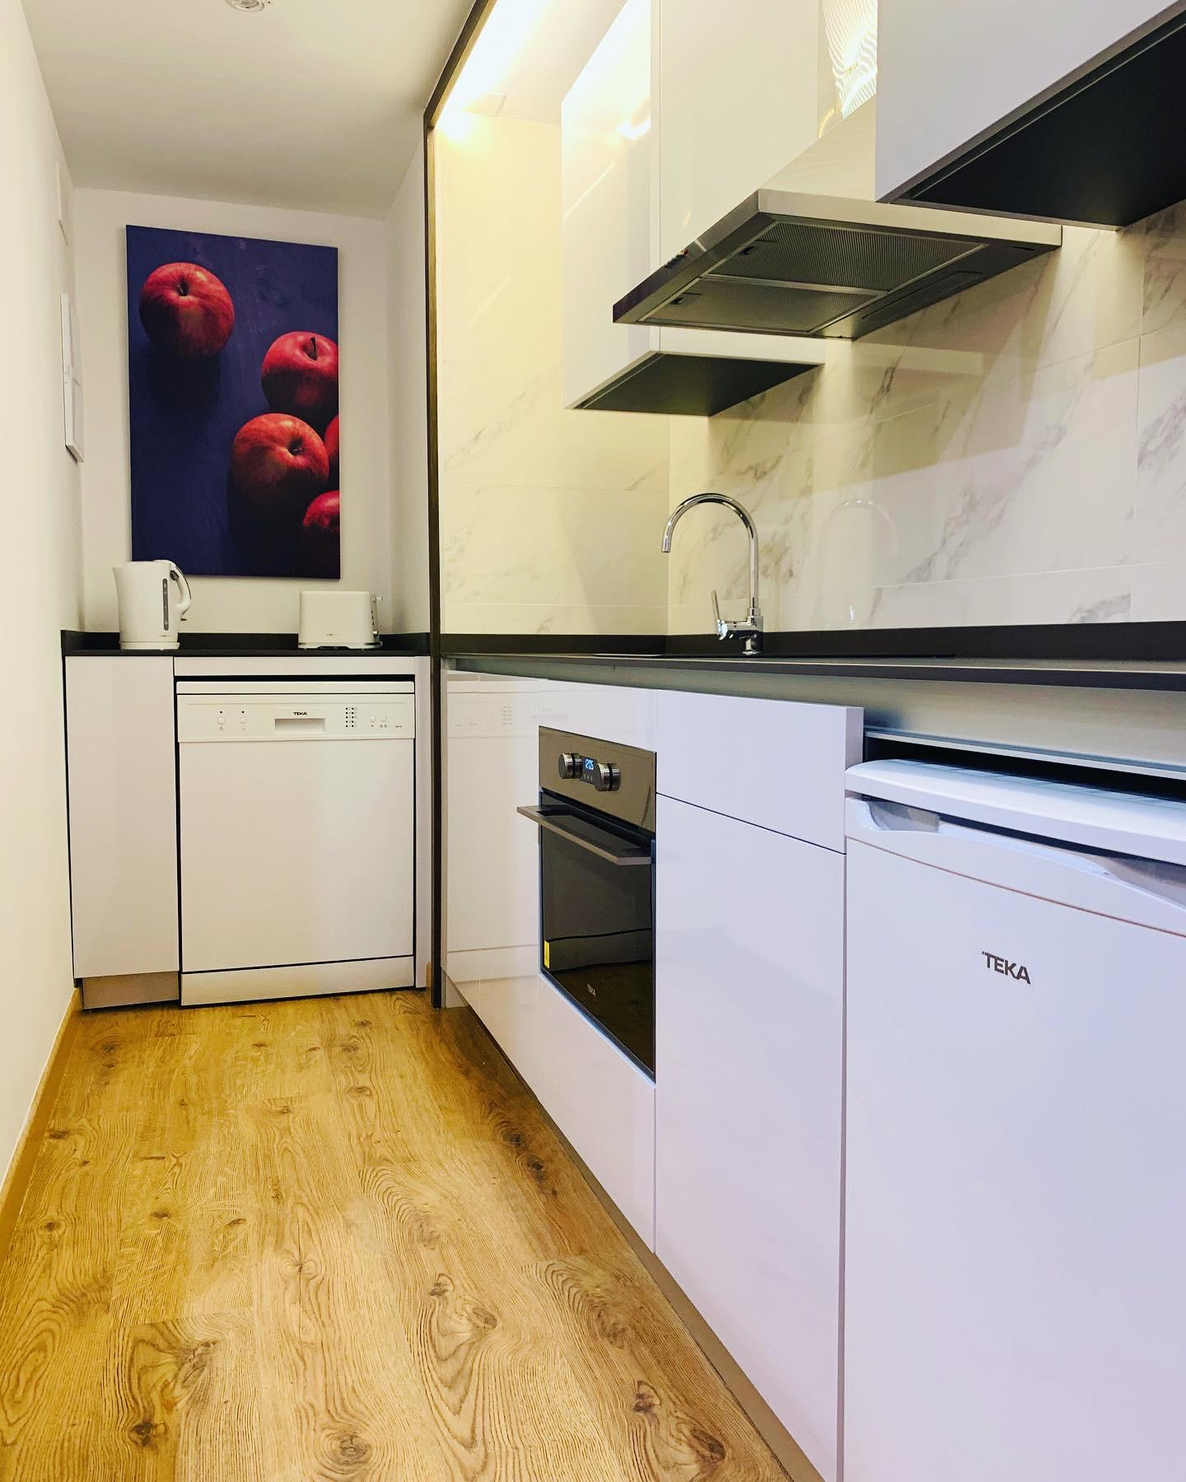
Recomendaciones para publicar
Preguntas para análisis propio:
¿Qué dicen de mi marca?
¿Qué dicen de mis productos y/o servicios?
¿Qué dicen de mis empleados?
¿Quién lo dice?
¿En qué plataformas se está diciendo?
¿En qué momento?
¿Cuándo hablan de tu marca?
¿Qué repercusión está teniendo?
En bueno mirarse el ombligo, llevar un fichero Excel con todos los datos para su análisis y el envío de las conclusiones a la central, también se podrían compartir los informes por Google Sheets, o hacer plantillas desde la central para cumplimentar la información.

Slide 12
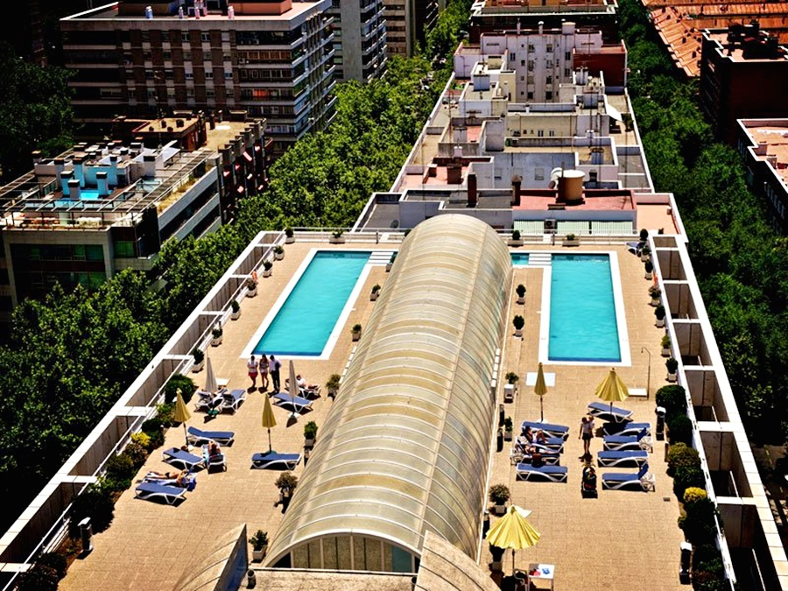
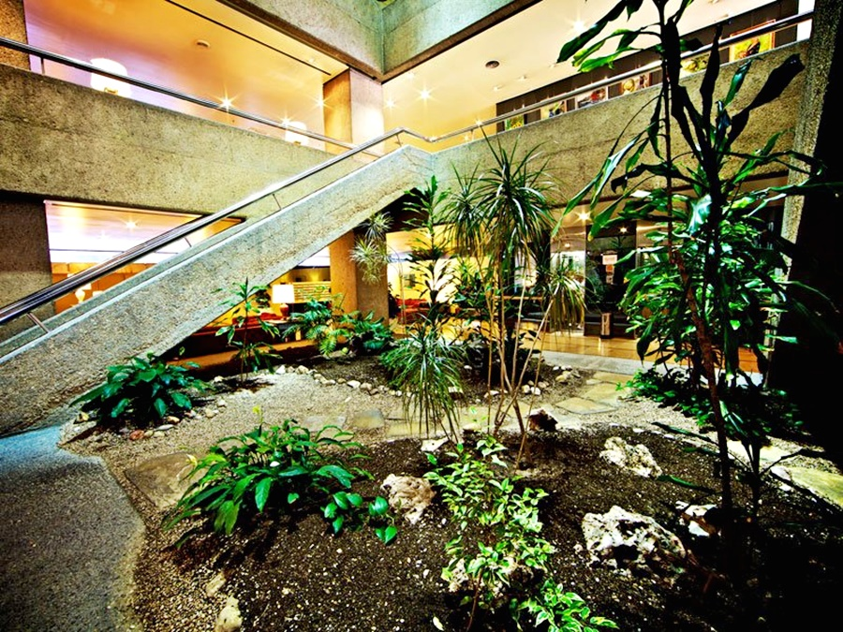
Recomendaciones para publicar
Análisis de la competencia:
¿En qué redes sociales tiene presencia nuestra competencia?
¿Qué uso le dan a cada red social?
¿Tienen los perfiles optimizados?
¿Qué tipo de contenido generan en cada red social?
¿Cuál les funciona mejor y peor?
¿En qué red social están obteniendo mejores resultados?
¿Tienen un plan de social media marketing?
¿Qué estrategias, acciones y campañas están llevando a cabo?
¿cuáles se pueden utilizar y cuáles no?
¿Qué resultados están obteniendo?
En útil apoyarnos en información de la competencia para la consecución de nuestros objetivos, copiar lo bueno no es malo. Controlar a la competencia, tanto a nivel de marca como de Site es muy importante, podemos aprender mucho de nuestros competidores y captar buenas ideas, es bueno visitarles.

Slide 13

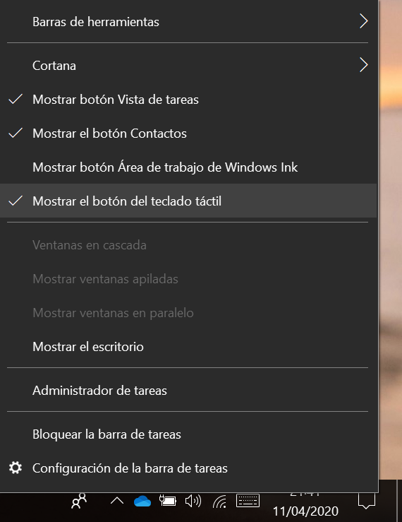
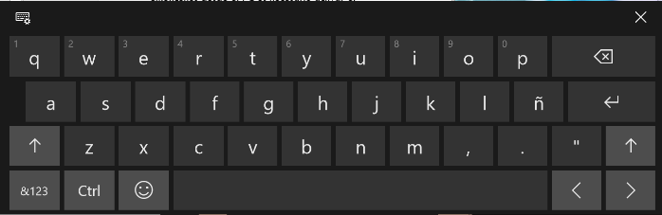

Recomendaciones para publicar
Prohibido el uso de mayúsculas, escribir resumido, releer todo bien antes de publicar, usar Word como corrector ortográfico.
Las herramientas de Office son nuestros mejores aliados.
Muy recomendable el uso de emoticonos, una sonrisa siempre se agradece. Para el uso de emoticonos desde el PC es necesario activar el teclado virtual, se obtiene pulsando sobre la barra de tareas con el botón derecho del ratón.

Slide 14

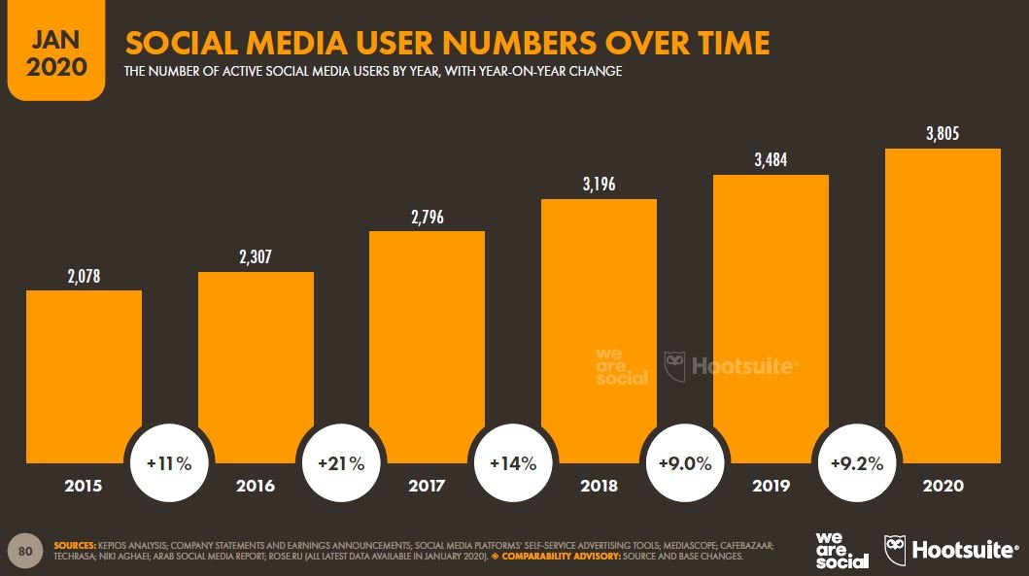


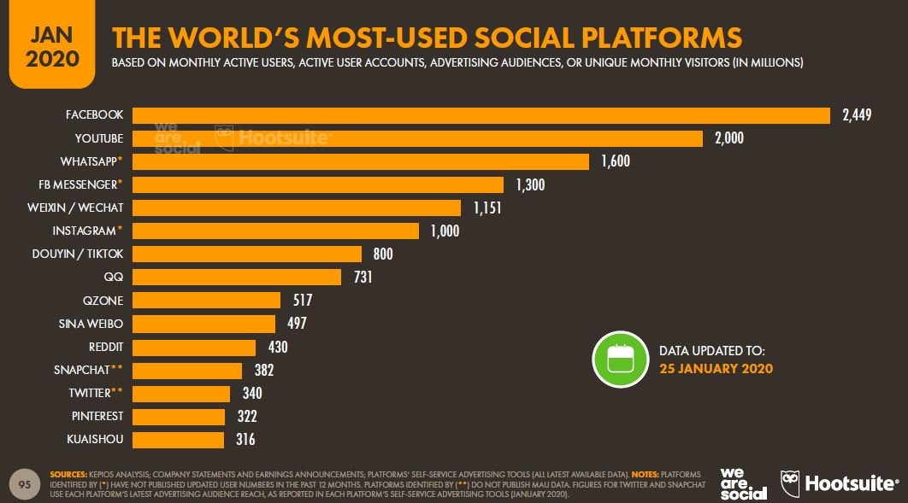



Google dispone de muchas plataformas y apps que pueden ayudarnos mucho en el trabajo en grupo, Google Sheets, Forms, Drive, You Tube…., por ello es recomendable abrir una cuenta corporativa Gmail ya que es necesaria para la optimización del uso de estas aplicaciones, por ejemplo:
PVAndorra@Gmail.com o PVSevilla@Gmail.com …..
No debemos olvidarnos del las EQS, cuando empecemos a tener estancias, sería bueno la entrega de encuestas durante el “check-in” de esta forma muchas quejas no llegarían a publicarse.
Buenos trucos para mejorar en redes: https://www.uncommunitymanager.es/trucos-social-media/

Slide 15
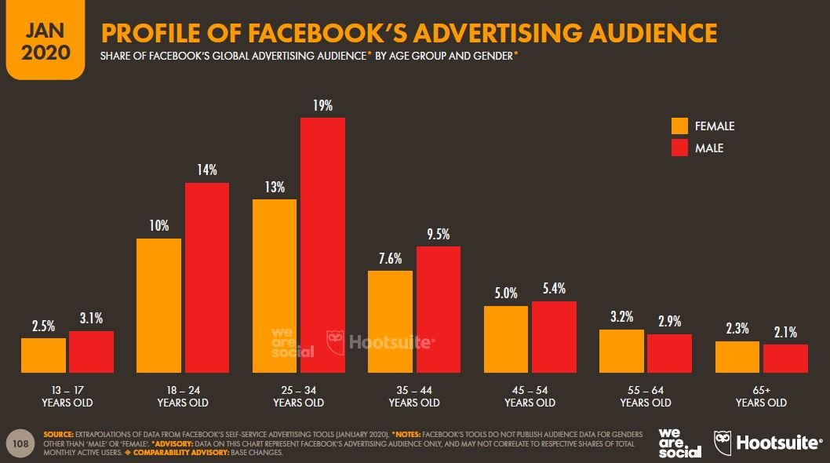

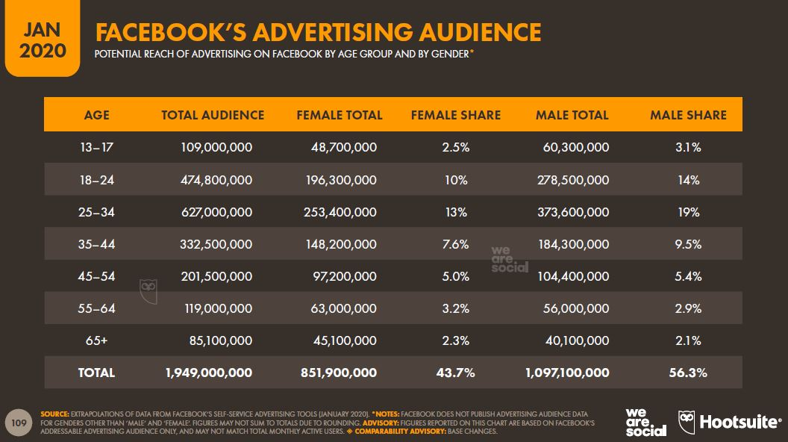
Facebook
Facebook red social mas grande, es nuestra mayor posibilidad de impactar, esta red tienen la posibilidad de tener un perfil corporativo y así tener la posibilidad de campañas que incluso pueden conectarse con un número de WhatsApp para facilitar el contacto a los clientes.
https://www.mailclick.com.mx/como-agregar-el-boton-de-whatsapp-en-anuncios-de-facebook/
Se empieza a usar Telegram, podemos usarlo para una comunicación más actualizada. Si conseguimos que nuestra campaña se haga viral sería un éxito, o nuestra mejor opción es Facebook y sería bueno hacer un video corporativo de apertura con música pegadiza para lazar el link en todos los medios.

Slide 16
TRUCOS PARA GESTIONAR MEJOR LA FAN PAGE EN FACEBOOK
Verificación de las fan pages de Facebook. No hace falta ser una gran empresa o marca para verificar tu fan page. Esto ayudará a los usuarios a saber que la página es auténtica. Hacerlo es muy sencillo. Ve a “Configuración” y en la tercera opción “Verificación de la página” te dará la opción de verificarla a través del teléfono que aparece en la sección de “Información”. Tan pronto como hagas click en “Llamar” recibirás en ese teléfono una llamada con un código. Indica en la casilla el código que te han dicho y… ¡Ya tienes tu página verificada!
Segmentación de las publicaciones por idiomas si te diriges a públicos que hablan diferentes idiomas o por zonas geográficas cuando quieres alcanzar a un público de una zona concreta. Esto te evitará publicar un post con el mismo texto en varios idiomas. Para ello tan sólo debes segmentar por idioma antes de publicar o programarlo. En el caso que no te aparezca esta opción, revisa la configuración, en concreto: “Público de la sección de noticias y visibilidad de las publicaciones“
Sube a la cover vídeos presentando tu empresa o varias imágenes en sucesión atractivas.
Si gestionas distintas campañas de publicidad de diversos clientes, hazlo a través de Business Facebook. Se trata de la herramienta que Facebook pone a disposición de las agencias de marketing digital para administrar de forma segura distintas páginas y/o cuentas de publicidad.
Nunca borres un comentario negativo, si no quieres que sea visible, ocúltalo, pero quien lo ha escrito y sus amigos podrán seguir viéndolo. Si lo haces, podría volverse en contra ya que sólo conseguirás enfadar aún más a tus usuarios. Lo primero que debes hacer en estos casos es contestar el comentario, pero cuando este es ofensivo o carece de credibilidad, lo mejor es ocultarlo, no borrarlo. El autor y sus amigos seguirán viéndolo, pero no el resto de seguidores.
Filtro de groserías. Si tu página, por su temática, es proclive a recibir comentarios ofensivos, te recomiendo revisar la configuración de la misma. En “filtro de groserías” modifícalo a elevado y en “moderación de la página” pon aquellas que son susceptibles de ser escritas y que no nos interesan: estafa, sinvergüenza, robo, engaño… y sus derivados con faltas de ortografía. Sí, no dudes en escribir “Sinberguenza”.

Slide 17
Al añadir distintas imágenes en un link a modo de carrusel, puedes personalizar cada una de ellas con un link distinto. Esto es muy recomendable por ejemplo para un ecommerce de moda. Si publicas un link a la categoría “Zapatos de Mujer”, puedes compartir hasta un máximo de 5 fotos, en este caso, cinco modelos de zapatos distintos. Y luego, luego, modificar el link de cada imagen por el de la ficha del producto en cuestión.
Si quieres publicar un vídeo, no publiques el enlace de Youtube, súbelo directamente. Facebook te premiará con un mayor alcance orgánico. No le gusta el contenido que dirige a otros sites.
Crea llamadas a la acción. Facebook nos ofrece distintas opciones: enviar mensajes privados, contactar, registrarse, llamar… Edita la que mejor responda a tus intereses.
Los hitos. Si uno de los valores de tu empresa o marca es su historia, enriquece tu página contando los hechos o efemérides más destacas. Un buen ejemplo de cómo gestionar los hitos es la fan page de El País. Cuenta la historia de España a través de sus portadas de forma cronológica.
Mensajes privados. Programa un mensaje automático para que, cuando alguien te escriba un mensaje, rápidamente obtenga respuesta.
Personaliza las tabs que dirigen a APPs de terceros. Hace unos cuantos posts ya os hablé de las conocidas como aplicaciones de terceros para personalizar tu fan page. Aplicaciones que añaden contenido externo a nuestra fan page. Si lo deseas, puedes modificar el icono o cambiar el orden en el que se muestran. ¿Cómo? Despliega el menú de las tabs de tu página y pincha en “Administrar pestañas”. Aquí podrás cambiarle el nombre que se muestra, el icono y el orden.
Sube gifs animados en lugar de JPGs. Obviamente, esto resultará más costoso que crear simplemente una imagen en JPG, y por tanto, mayor coste, pero el resultado resulta muy atractivo y hará que mejore el engagement de la publicación.
La mejor forma de aprender es viendo cómo lo hacen las empresas líderes de cada sector. Para ello, crea listas por temáticas de las páginas que más te interese seguir.

Slide 18
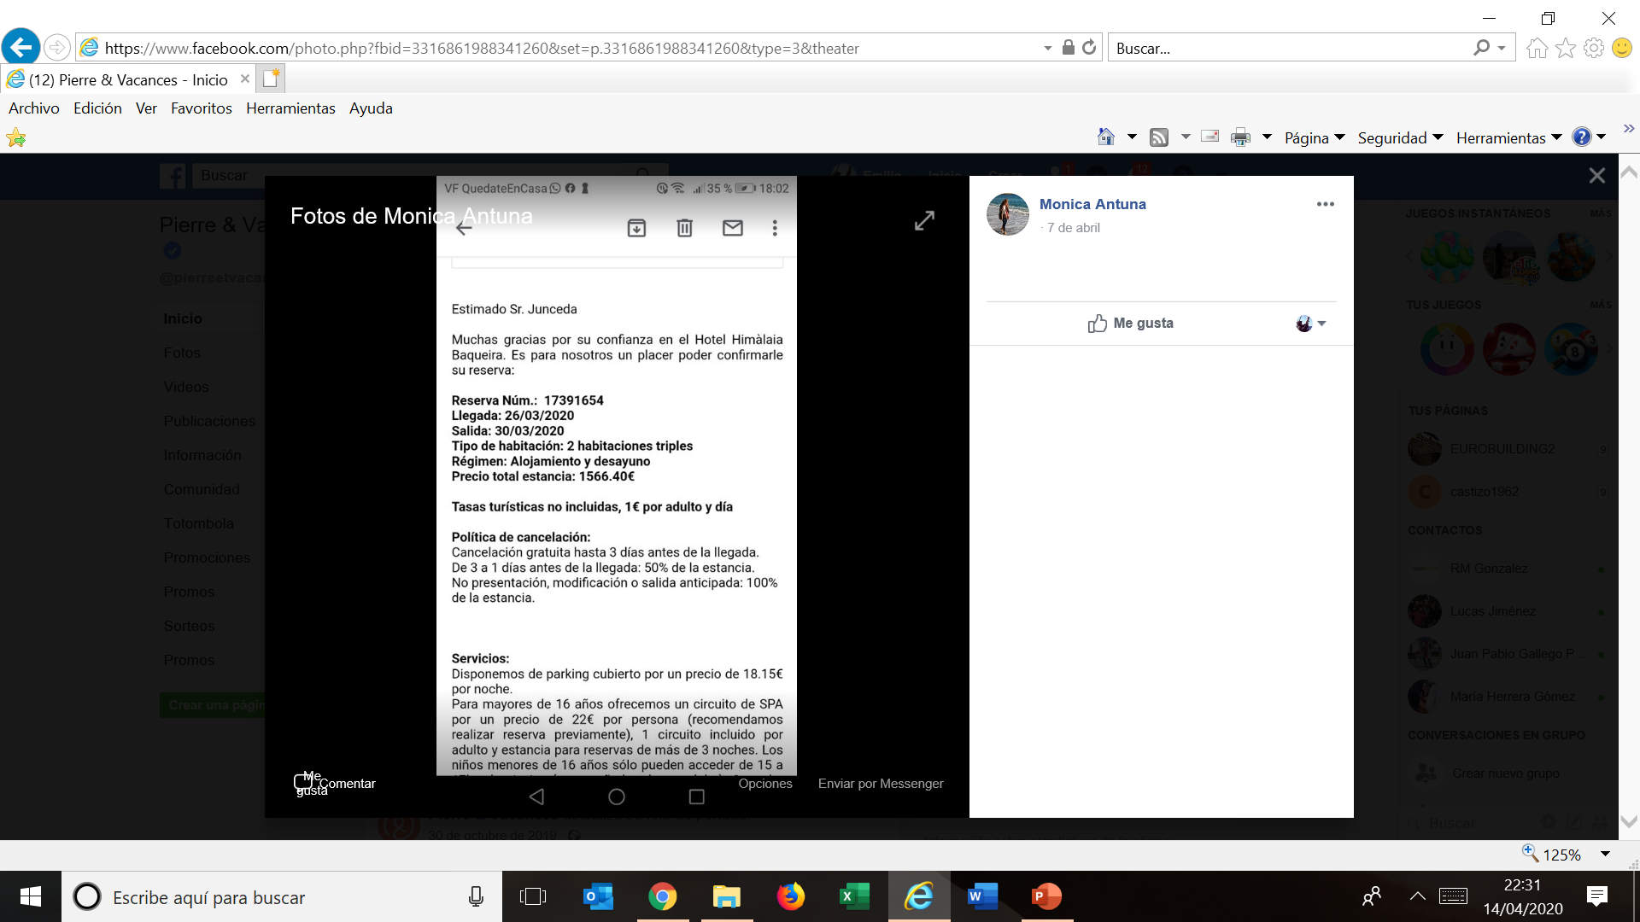
Post publicado en Facebook el 7 de abril 2020 aun sin contestar. ¿da confianza?
Monica Antuna Estoy esperando la devolución del importe de mi reserva, conforme a contrato que poseo, que podía anularse sin cargo hasta tres dias antes de la llegada, mi anulacion por causa del coronavirus se realizo el dia 14 de marzo dentro del plazo, pues hasta el dia 23 podia cancelar libremente, y se han quedado con 1566,40 euros qie no nos han devuelto Nos dijeron que harian el ingreso en la tarjeta antes del 18 de marzo y hasta hoy Son unos sinvergüenzas, ya he hablado con mi abogado y en cuanto se levante el estado de alarma los demandaremos

Slide 19
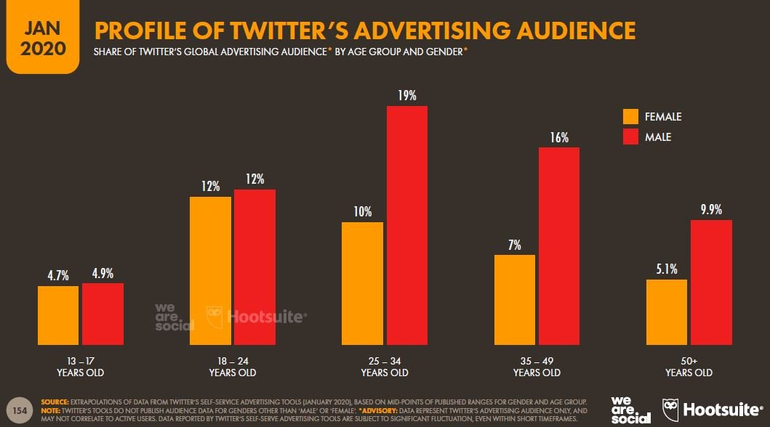

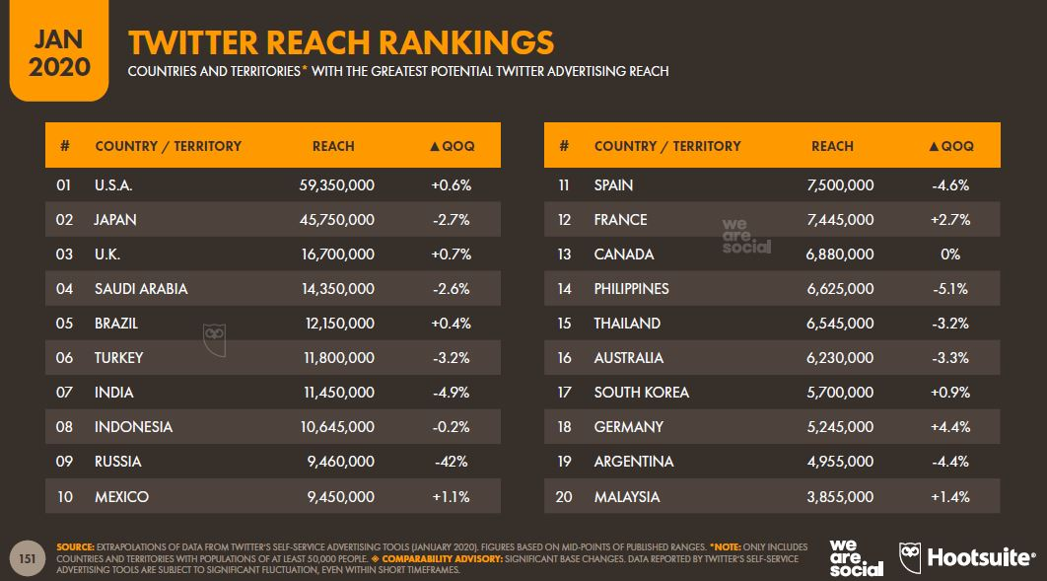
Twitter
Twitter es la red de los comentarios por excelencia, muy politicida y donde más publicaciones diarias podemos encontrar, exceptuando WhatsApp, los perfiles están verificados y lo recomendable es abrir cuenta corporativa, tenemos algo de peso en esta red y hay muchos influencers, un tweet malo puede tener gran impacto negativo.
Ahora es corriente ver en TV los Tweets publicados, para darnos una idea del alcance; la tercera fuerza política de España hizo gran parte de su campaña por las redes sociales y no le fue tan mal.
https://business.twitter.com/es/basics/create-a-twitter-business-profile.html

Slide 20
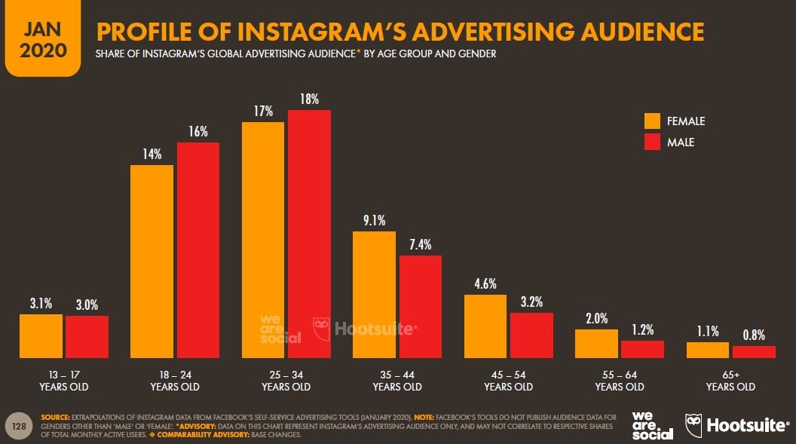

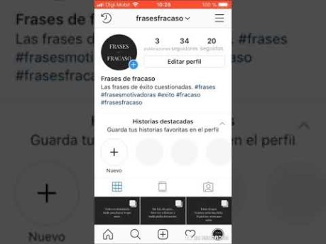
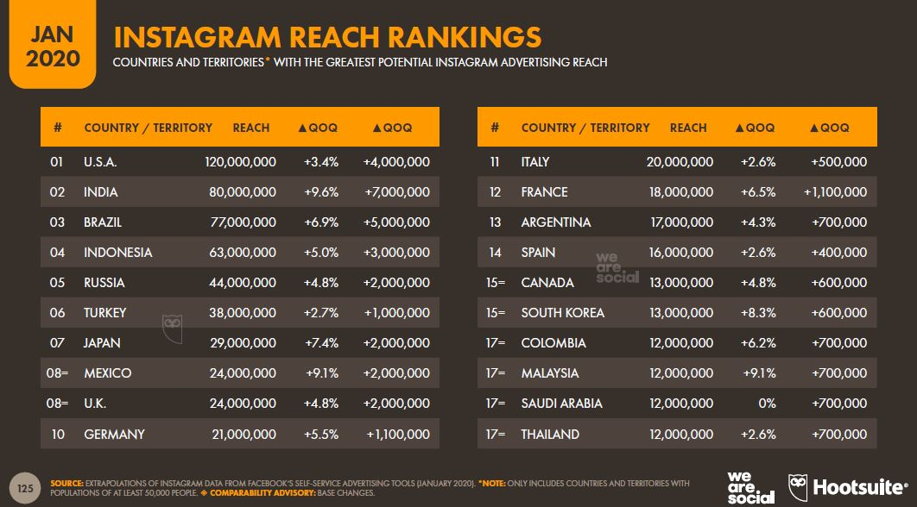
Instagram
Instagram España es de reciente creación pero es la red que más fotos publica, tiene gran difusión entre los jóvenes, es bueno abrir un perfil empresarial, si ya se tiene se puede cambiar.

Slide 21
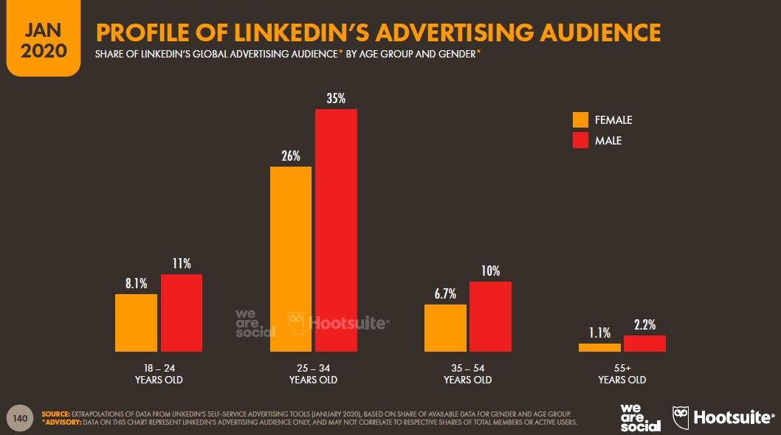

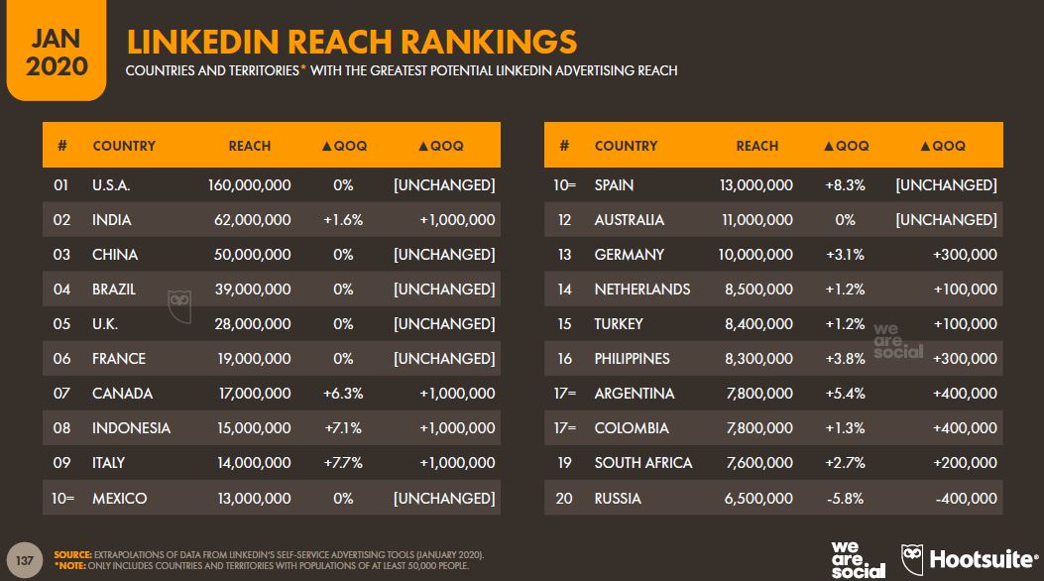
Linkedin
Es la red comercial por excelencia, se puede contactar con todo tipo de profesionales, es muy utilizada empresarialmente, los perfiles en esta red deberían ser individuales y todos suscritos a la web corporativa de España.
Estar presente y unidos mejora la imagen de la compañía, todos deberíamos seguir a PV España.
En ésta red es donde más contactos a nivel de empresas podemos encontrar, es importante tener recomendaciones y el perfil actualizado, todas las empresas tienen un perfil humano detrás. Con la revolución digital por la crisis otras redes como Xing, Viadeo, están empezando a activarse.
https://www.websa100.com/blog/mas-alla-de-linkedin-7-redes-sociales-profesionales-para-triunfar/

Slide 22


Redes activas en pv
Central
Instagram
https://www.instagram.com/pierreetvacances_es/
https://www.facebook.com/pierreetvacancesES/
https://twitter.com/PVEspana
https://www.linkedin.com/company/pierre-vacances-espa%C3%B1a/
Facebook
Algunos Sites
https://www.instagram.com/pvestepona/?hl=es
https://www.instagram.com/explore/locations/297209/eurobuilding2/?hl=es
Twitter
https://www.instagram.com/pierreetvacancesandorra/
https://www.instagram.com/explore/locations/705307634/pierre-et-vacances-apartamentos-premium-binibeca-menorca/
https://twitter.com/PVAndorra
Linkedin
https://www.facebook.com/eurobuilding2/
Propuesta; coherencia entre los nombres.

Slide 23
Redes activas en pv
Datos Central al 11 de abril de 2020
Instagram
 | Publicaciones | Seguidores | Seguidos
Instagram | 5 | 108 | 156
 | Seguidores
Facebook | 164.694
 | Tweets | Seguidores | Seguidos | Me gusta
Twitter | 1.406 | 2.360 | 2.816 | 233
 | Seguidores
Linkedin | 18
Facebook
Twitter
Facebook es sobre la que mayor incidencia podemos tener, junto con Instagram y Twitter son las redes más utilizadas en los dispositivos móviles por eso su importancia. Linkedin se usa mas con PC y a nivel empresarial; contactos con agencias y empresas.
Linkedin

Slide 24

en función de los resultados marketing rediseña las campañas
Ejemplo de mediciones
Las nuevas herramientas de Excel permiten obtener los datos de diferentes perfiles (Sites) en una sola consulta, ahorrando tiempo en la elaboración de informes y análisis. Si bien es necesario saber los usuarios y contraseñas de todas las cuentas, es importante que todas sean corporativas sin pertenencia a los empleados, aunque sean cuentas de Gmail.

Slide 25


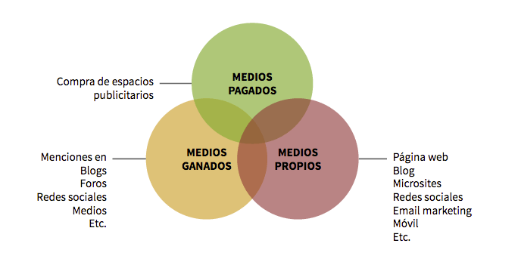
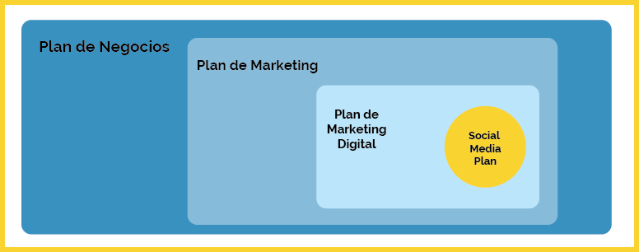
Dinámica de control de contenidos
PUBLICACIÓN CENTRAL p&v
PUBLICACIONES LOCALES EN los SITES
ESTUDIO DE LA RESPUESTA

Slide 26
Ampliación de información - links
Planificar Social Media; objetivos y estrategias. https://rubenmanez.com/guia-plan-social-media-marketing/
Crear protocolo de actuación en redes. – Decálogo. https://www.rebiun.org/sites/default/files/2017-11/IIIPE_Linea3_Manual_Buenaspracticas_redes_sociales_2014.pdf
Preparar campañas; calendario y acciones del Community Manager. https://www.cyberclick.es/numerical-blog/los-8-pasos-de-un-plan-de-marketing-en-redes-sociales puntos de control y toma de medidas correctoras.
Búsqueda de fuentes de buena información; segmentación, Brainstorming: https://www.emprendedores.es/gestion/g72637/organizar-brainstorming-ideas-creativas/
Publicar contenidos. Textos, imágenes, videos, enlaces. https://www.luciajimenezvida.es/que-publicar-en-cada-red-social/
Atención a los usuarios; respuesta a comentarios, opiniones, mensajes privados. https://www.plan-ab.es/las-mejores-respuestas-community-managers-redes-sociales/
Implementar acciones de crecimiento; comentar, preguntar, dar likes, hacer networking por la red, uso de hashtags https://www.youtube.com/watch?v=6gjX2ztSQig
Herramientas y recursos creativos para la creación de contenidos: https://www.slideshare.net/slideshow/embed_code/key/ng90iLuFatmgj2
Datos https://www.juancmejia.com/wp-content/uploads/2020/02/Digital-2020-WeAreSocial-y-HootSuite.pdf

Slide 27
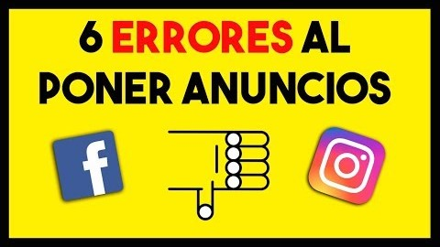
Glosario de términos
https://aulacm.com/diccionario-community-manager/

Slide 28
CONCLUSIONES
Cada vez es mayor el peso de las redes sociales en la decisión de los clientes, es por ello que ahora más que nunca se necesita el mejor plan de acciones en redes sociales, planificadas con profesionalidad por el departamento de marketing pv y con el apoyo de todos para obtener el mayor y mejor impacto posible en las ventas.
La figura del Community Manager se profesionaliza más, surge otra figura demandada el “traffiker digital” encargado de comprar tráfico online para convertirlo en resultados. nuevas aplicaciones mejoran o facilitan el trabajo; herramientas de medición, de control, de administración, publicación…, la tarea de promoción en redes requiere de gran dinamismo, tiempo, paciencia y creatividad, cuanto antes nos subamos al tren más creceremos.
El aumento de nuestra presencia en redes es fundamental , tenemos mucho camino por delante. cuantos mas perfiles bien organizados tengamos en favor de nuestra marca más clientes conseguiremos fidelizar. La unión hace la fuerza y mas si esta bien dirigida.
La primera meta es conseguir el mayor número de impactos posibles para el día “D”, día en que se conozca la fecha de apertura de los hoteles, sea el que sea, estemos preparados para lanzar y mantener una campaña agresiva en todos los medios que nos sean asequibles, necesitamos recibir reservas en un mercado super competitivo con saturación de oferta y falta de demanda extranjera.
La conexión directa con clientes es mas necesaria que nunca, la fuerza social reside en todos. La digitalización se ha acelerado por la necesidad de la distancia, la sanidad y el ahorro son claves.

Slide 29
CONCLUSIONES
Entregar valor primero: brindar buen contenido para que los usuarios vuelvan a nosotros por gusto y necesidad, los convierte en usuarios más valiosos y recurrentes a lo largo del tiempo
Escuchar a nuestra audiencia: La posibilidad de una conexión directa entre las marcas y los usuarios, es el mayor beneficio que brindan las Redes Sociales
Saber cuándo comunicar: Si bien hay horarios en los que más se publica a nivel general, debemos evaluar cuando nuestro publico está online en Redes y agendar publicaciones para ese momento
Usar Hashtags y Ubicación: Estos son los métodos mas efectivos para aumentar el alcance que generamos en Redes (después de la publicidad obviamente).

Slide 30
Sugerencias Laure Fenech
- Videos de cada site : Por Ejemplo Raquel se va a reincorporar y podrá ayudar para hacer por ejemplo videos cortos de cada sites con fotos o videos que tengamos para que cada uno los publique.
En internet hay muchísimos vídeos, por eso deben ser exclusivos y de calidad o seremos cutres.
El turismo es un bien de necesidad, salir de vacaciones es un sueño y podemos transmitir como va a ser su experiencia.
Enseñar nuestro mundo, el cliente quiere conocer nuestro día a día.
- Republicar lo que publicamos en Instagram (os etiqueto siempre)
La publicaciones de la central son claves, también seguir sus cuentas y perfiles, debemos ser una gran familia.
Se puede publicar fotos o información de otras cuentas pero siempre debemos etiquetar al autor; ejemplo, gracias a @ManuelPérez por su bonita foto.
- Fotos bonitas, también podéis coger fotos bonitas de vuestro site o del destino en la fototeca para publicar con una frase que va bien.
Para fotos no usar filtros, hay muchas aplicaciones móvil para retoques o variaciones.
Al hacer las fotos transmitir experiencias de vivir; piscina con frutas flotando, zapatillas junto a cama, cocktail chulo en la hamaca, una toalla y sombrilla de PV en la playa, un sombrero y gafas junto al mar…..dar vida a los momentos, la fototeca de PV hay muchas buenas.
- Podéis seguir a los organismo oficiales : oficina de turismo locales y regionales, fotógrafos de destino, clubes de actividades locales, ayuntamientos… blogueros enfocados (familia, viajes, lifestyle…) y hacer una story o un repost, lo valoran mucho y os pueden seguir también.
Además podemos dar likes y publicar en los perfiles afines, por ejemplo una bodega cercana, un centro de ocio, un museo…., interactuar con los perfiles que puedan interesar a quien nos visita e intentar la misma correspondencia, los banner son buenos para dirigir al cliente a nuestra landing page y conseguir conversiones cuando se pueda, es importante provocar y conseguir interacciones. Es bueno saber a que hora conseguimos mas respuestas, las cuentas empresariales de Instagram tienen estadísticas
Publicaciones.
La rapidez de la información importante es clave, ser el primero en publicar es bueno, tarde faltal.
Debemos publicar con sentido de calidad mejor que con frecuencia.
Publicar, sin excesos, enlaces a nuestra web local para mejorar conversiones.
Conectar con el cliente; ¿Por qué me eligen? Personalizar respuesta, dar solución a cada necesidad.
Dar autenticidad a los mensajes y ser honestos, si no somos ecológicos no lo digamos
Mismo trato en redes que en persona.
Comunicar todo lo que tenemos y lo interesante que este cerca.
Importante un calendario conforme a la planificación de la central y un objetivo sencillo de cumplir.

Slide 31
Al añadir distintas imágenes en un link a modo de carrusel, puedes personalizar cada una de ellas con un link distinto. Esto es muy recomendable por ejemplo para un ecommerce de moda. Si publicas un link a la categoría “Zapatos de Mujer”, puedes compartir hasta un máximo de 5 fotos, en este caso, cinco modelos de zapatos distintos. Y luego, luego, modificar el link de cada imagen por el de la ficha del producto en cuestión.
Si quieres publicar un vídeo, no publiques el enlace de Youtube, súbelo directamente. Facebook te premiará con un mayor alcance orgánico. No le gusta el contenido que dirige a otros sites.
Crea llamadas a la acción. Facebook nos ofrece distintas opciones: enviar mensajes privados, contactar, registrarse, llamar… Edita la que mejor responda a tus intereses.
Los hitos. Si uno de los valores de tu empresa o marca es su historia, enriquece tu página contando los hechos o efemérides más destacas. Un buen ejemplo de cómo gestionar los hitos es la fan page de El País. Cuenta la historia de España a través de sus portadas de forma cronológica.
Mensajes privados. Programa un mensaje automático para que, cuando alguien te escriba un mensaje, rápidamente obtenga respuesta.
Personaliza las tabs que dirigen a APPs de terceros. Hace unos cuantos posts ya os hablé de las conocidas como aplicaciones de terceros para personalizar tu fan page. Aplicaciones que añaden contenido externo a nuestra fan page. Si lo deseas, puedes modificar el icono o cambiar el orden en el que se muestran. ¿Cómo? Despliega el menú de las tabs de tu página y pincha en “Administrar pestañas”. Aquí podrás cambiarle el nombre que se muestra, el icono y el orden.
Sube gifs animados en lugar de JPGs. Obviamente, esto resultará más costoso que crear simplemente una imagen en JPG, y por tanto, mayor coste, pero el resultado resulta muy atractivo y hará que mejore el engagement de la publicación.
La mejor forma de aprender es viendo cómo lo hacen las empresas líderes de cada sector. Para ello, crea listas por temáticas de las páginas que más te interese seguir.
Sugerencias para redes sociales.

Slide 32


Gracias por tu atención.
Contacto: marc.mendes@groupepvcp.com
JoseLuis.Saiz@groupepvcp.com
Javier.Buch@groupepvcp.com
Marc.Mendes@groupepvcp.com
Pablo.Lema@groupepvcp.com
Claudia.Gabernet@groupepvcp.com
Emilio.Sanjuan@groupepvcp.com
¡Ánimo investigadores!
Nuestro futuro
está en
vuestras manos.

